Slide 2
О проекте
Преимущество
Зарекомендовавшая себя бизнес модель результатом дохода более 100 000 рублей от деятельности 1 студии. Таких студий 3 в Пензе, Белгороде и Феодосии.
Наши тренеры квалифицированные гимнастки.
Клиент может ходить по одному абонементу на любое направление. Абонементы у нас продаются по занятиям.
Самый распространённый абонемент на 8 занятий стоимостью 2000, абонент бессрочный (клиент может придти и через два месяца и отзаниматься оставшиеся занятия) но помимо этого есть абонементы на 6,12 занятий.
Так же есть безлимитные абонементы на полгода и год.
В группах у нас по 5-7 человек, это говорит о том, что занятия проходят в уютной обстановке, подход к каждой девушке индивидуальный.
Уникальность нашей программы в том, что мы обеспечиваем комплексный подход к развитию тела.
Направления
Классический Stretching
Aerostretching
Пилатес
Растяжка с подкачкой

Slide 3
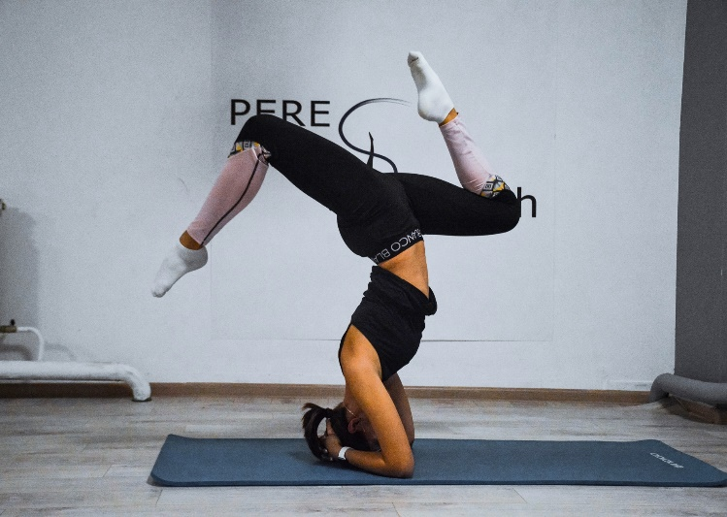
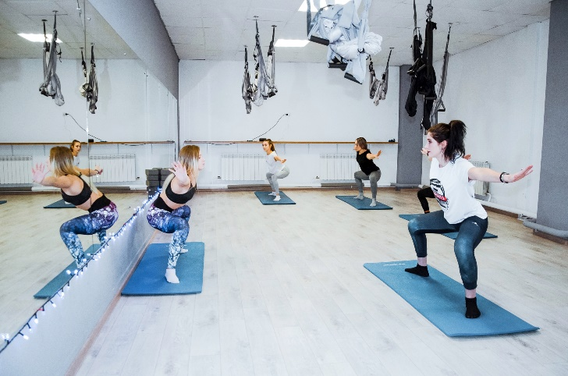
О продукте
Длительность занятия 1 час
Режим работы с 9:00-21:00
4 основных направления
Занятия проходят в уютном,
светлом зале

Slide 5
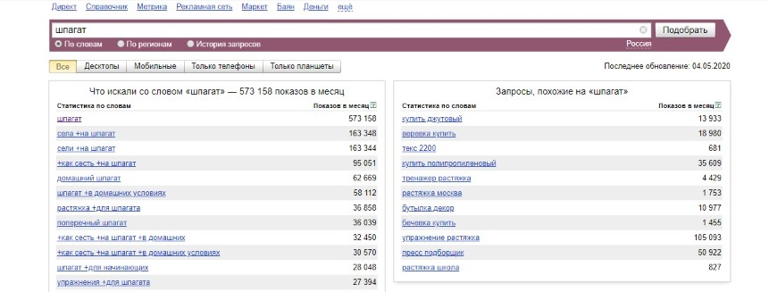
РОССИЯ

Slide 6
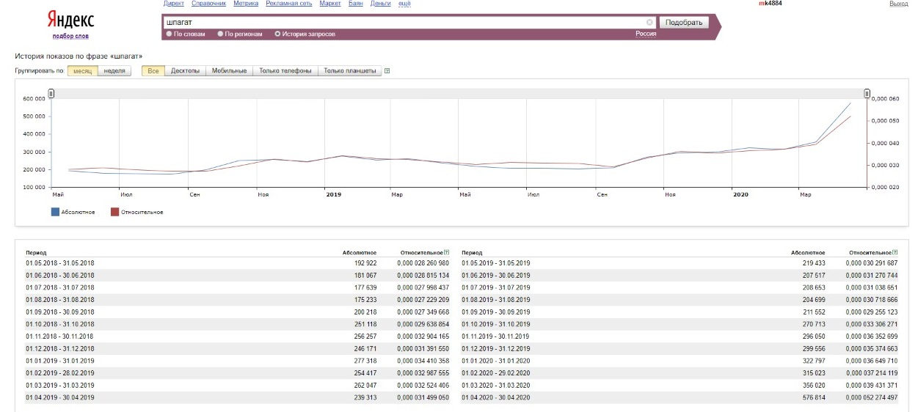
РОССИЯ

Slide 7
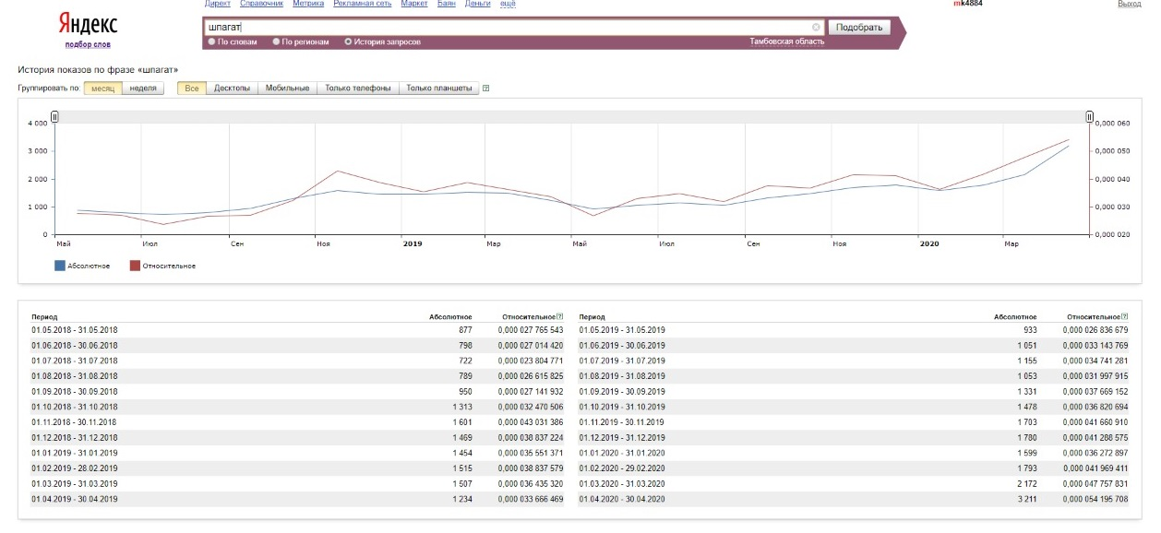
ТАМБОВ

Slide 8
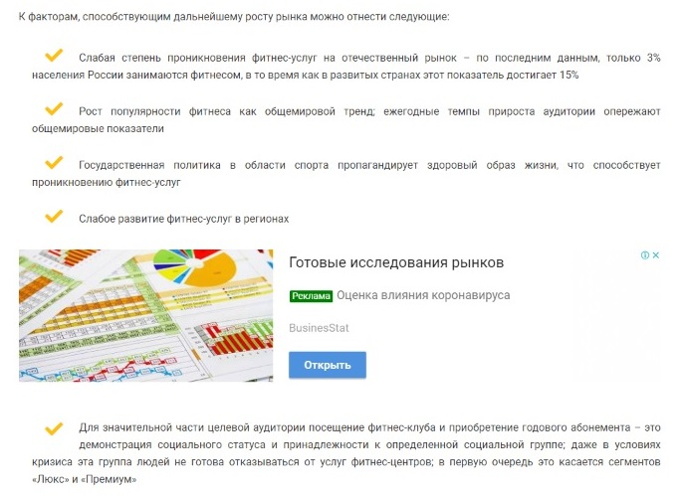
ФАКТОРЫ ВЛИЯЮЩИЕ НА РОСТ ФИТНЕС ИНДУСТРИИ
https://www.openbusiness.ru/biz/business/obzor-rynka-fitnes-uslug/

Slide 9
ОБЪЕМ РЫНКА
ПОТЕНЦИАЛ НИШИ 132 МЛРД РУБЛЕЙ ПРИБЫЛИ В ГОД

Slide 10
Анализ конкурентов
TOPSTRETHING- 19 точек
33 ШПАГАТА- 14 точек
Stretchberry -7 точек
SM Strething- 4 точки

Slide 11
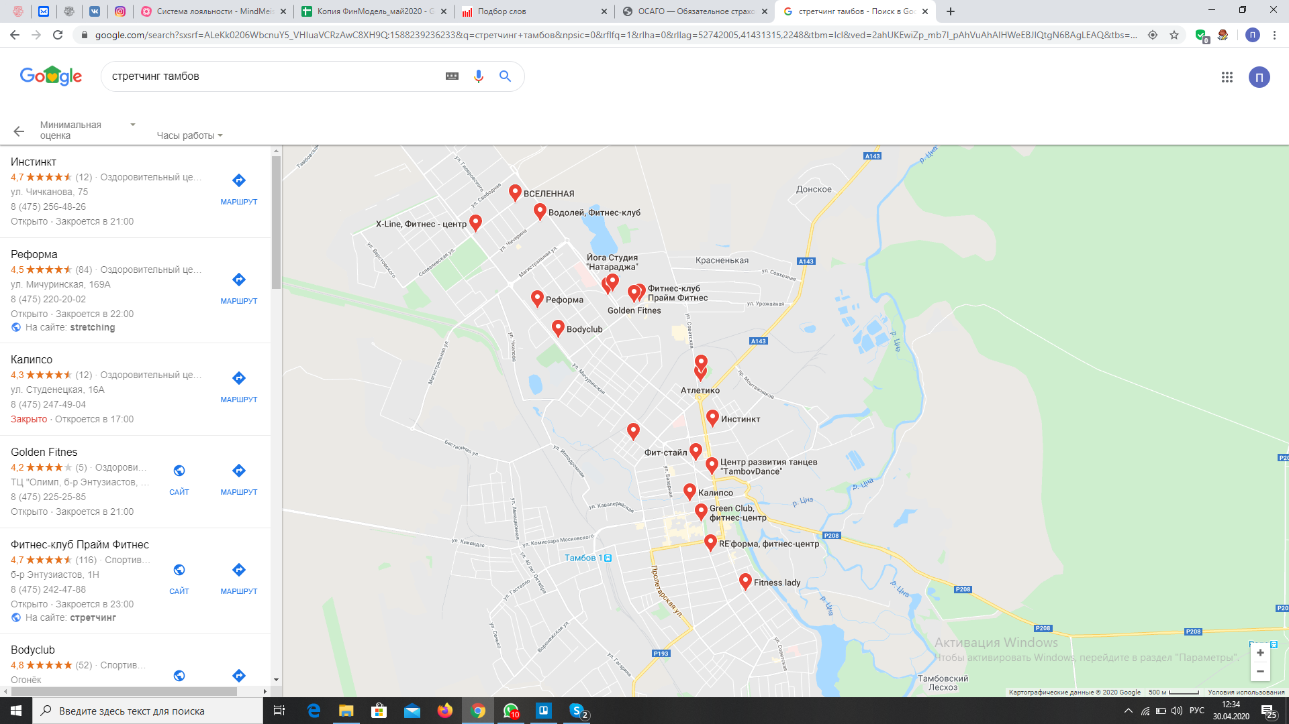
КОНКУРЕНТЫ В ТАМБОВЕ
Прямые конкуренты: Инстинкт, Калипсо, Студия йоги «Натараджа», Nice to fit, Амазонка ,Фокус стретнчинг, Стимул. Косвенные: Атлетико, Реформа, Прайм фитнес, Боди Клаб, X-Line. Мелкие конкуренты: тренера, которые принимают на дому или продают курсы.

Slide 12
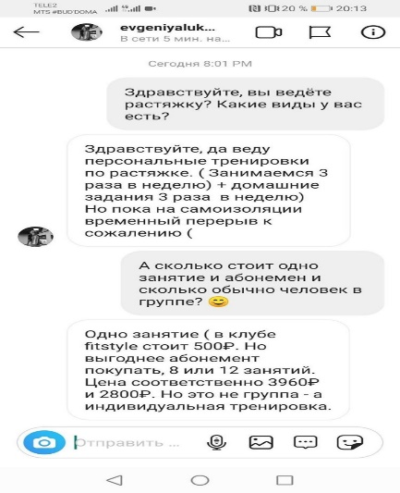
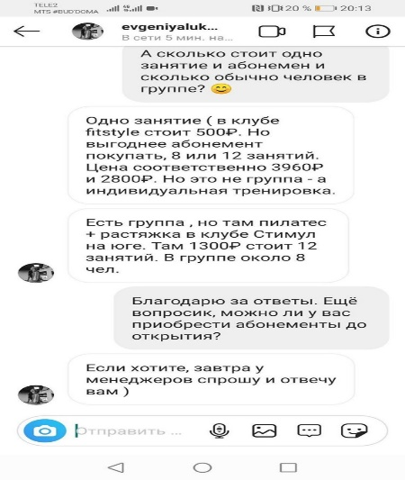
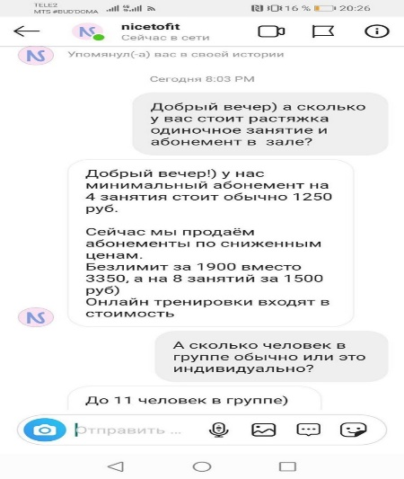
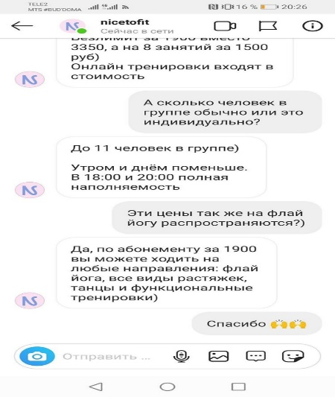
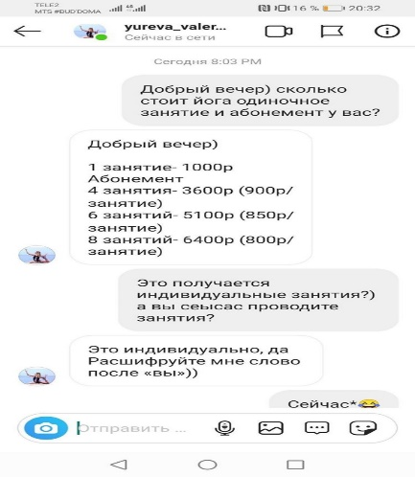
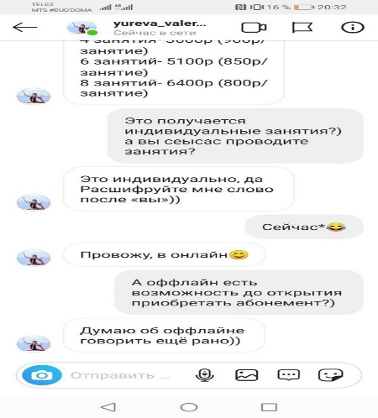
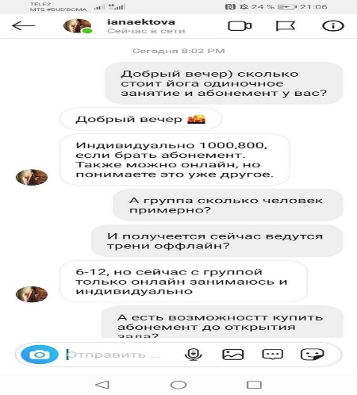
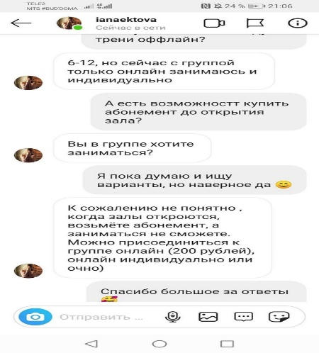
Анализ конкурентов

Slide 13
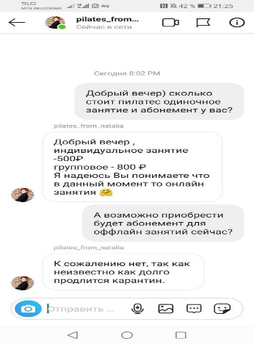
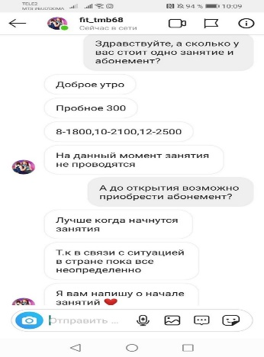
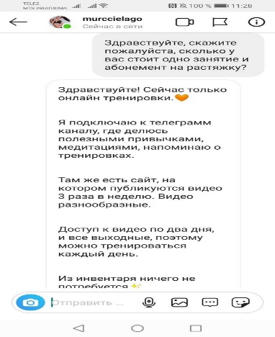
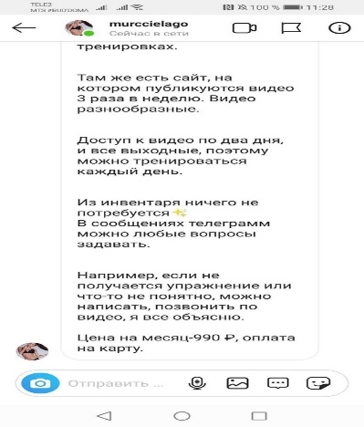
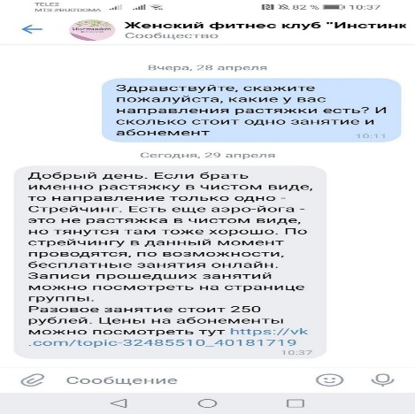
Анализ конкурентов
На основе анализа конкурентов выяснилось, что из 9 конкурентов только 1 студия продает офлайн тренировки по выгодному предложению тем самым забирая клиентов у тех кто не продает. Тоже самое сделаем и мы уже по проверенной технологии Digital маркетинга, тем самым наработая базу к открытию студии.

Slide 14
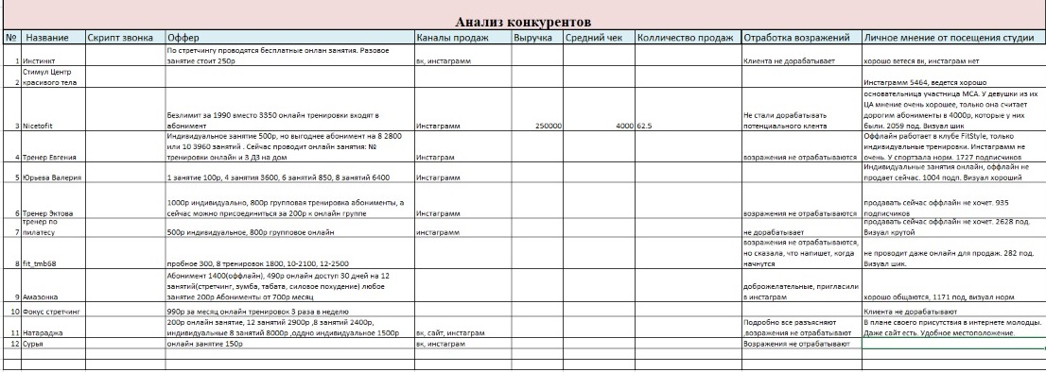
Анализ конкурентов
Только 2 из 12 конкурентов продают абонементы. То есть у 10 из них можно забрать уже сейчас клиентов простроив правильный маркетинг.

Slide 15
Портрет целевой аудитории
Мамы, находящиеся в декрете.
Им важно заниматься после того, как отведут старшего ребенка в сад/школу, проводят мужа на работу, у младшего дневной сон. Занятия возле дома
Студенты от 16 до 25 лет.
Им важно заниматься после того занятий в учебном заведении днем, недалеко от вуза/колледжа, общежития, Приходить на занятие с подружкой
Женщины - офисные сотрудники, от 20 до 35 лет
Им важно заниматься за пару часов до начала рабочего дня, принять душ и идти на работу. Либо заниматься вечером после рабочего дня недалеко от офиса или дома

Slide 16
ПОЧЕМУ СЕЙЧАС ЛУЧШЕЕ ВРЕМЯ ДЛЯ ВХОДА
Многие студии на карантине перестали привлекать аудиторию на абонементы, их клиенту можно своевременно предложить абонемент по скидке.
После карантина появились много площадей по самым низким ценам для аренды.
Клиенты устав сидеть дома будут искать место для досуга.
Девушки пойдут заниматься спортом, чтобы привести тело в форму и скинуть лишние кг после карантина.
https://www.forbes.ru/biznes/398441-onlayn-ne-spaset-pochemu-posle-pandemii-fitnes-industriyu-pridetsya-stroit-zanovo

Slide 17
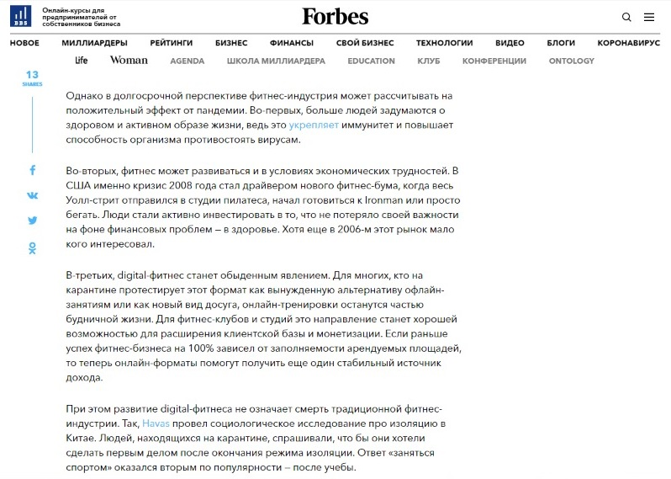
Опыт прошлых лет подтверждает рост фитнес индустрии после кризиса
https://www.forbes.ru/biznes/398441-onlayn-ne-spaset-pochemu-posle-pandemii-fitnes-industriyu-pridetsya-stroit-zanovo

Slide 18
5 ПРИЧИН ПОЧЕМУ Я ОТКРЫВАЮСЬ СЕЙЧАС
Простая бизнес модель
Быстрый запуск.
Минимум вложений на старте по сравнению с до кризисным временем.
Возможность зарабатывать с первого месяца.
Клиентам не продают абонементы 10 из 12 конкурентов тем самым увеличивается возможность забрать себе более 100 клиентов разом.

Slide 19
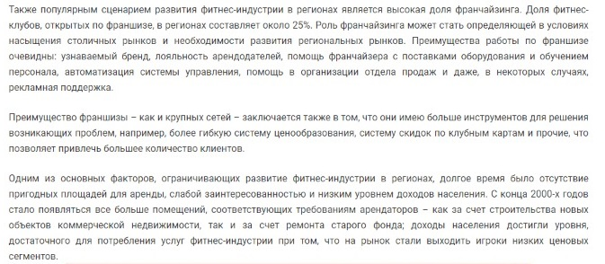
ФРАНШИЗА ПОМОЖЕТ БЫСТРО ВОЙТИ В РЫНОК
https://www.openbusiness.ru/biz/business/obzor-rynka-fitnes-uslug/

Slide 20
Бизнес-модель
Мы работаем по классической бизнес-модели студии растяжки. В студии работает 1 зал, зона ресепшн, за которой принимают клиентов. Клиенты занимаются по предварительной записи по 4 направлениям: классический стретчинг, аэростретчинг на полотнах, растяжка с подкачкой и пилатес. Есть отдельные комнаты для переодеваний.
Занятия проходят ежечасно с 9.00-21.00. Клиент может записаться на любое удобное для него время, не нужно подстраиваться под график тренировок.
Мы открываемся вблизи ТРЦ, жилых комплексов, общежитий, учебных заведений.
Зарабатываем на продаже абонементов, воды, протеиновых батончиках, одежда для занятий, носки. Открытие филиалов планируется как масштабирование прибыли.
Тратим на аренду, ФОТ, маркетинг, закуп товара.

Slide 21
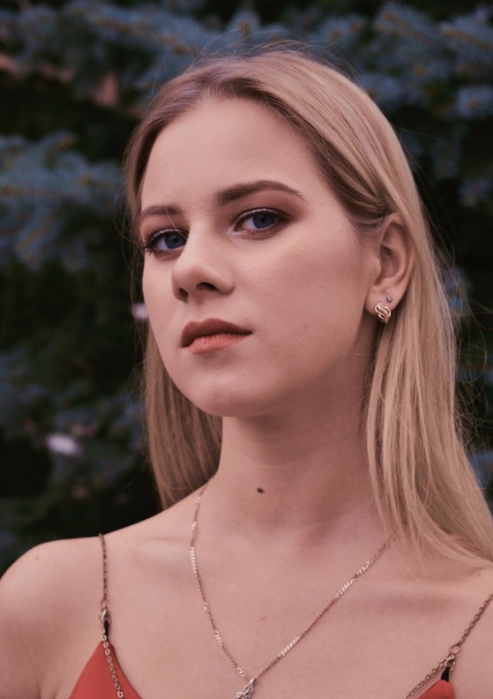
О ОСНОВАТЕЛЬНИЦЕ
Создавала и запускала бизнес в прошлом году и сразу начала зарабатывать
Запустила 2 студии с франчайзи партнерами в Белгороде и Феодосии.
Лично контролирует рост оазвития каждого франчайзи партнера
Кристина Перес г. Пенза

Slide 22
ПОКАЗАТЕЛИ СТУДИИ РАСТЯЖКИ В ПЕНЗЕ

Slide 23
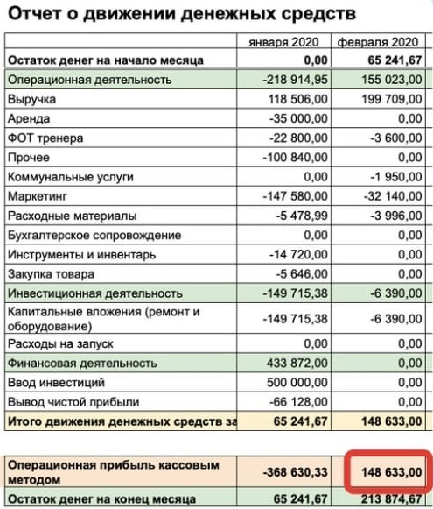
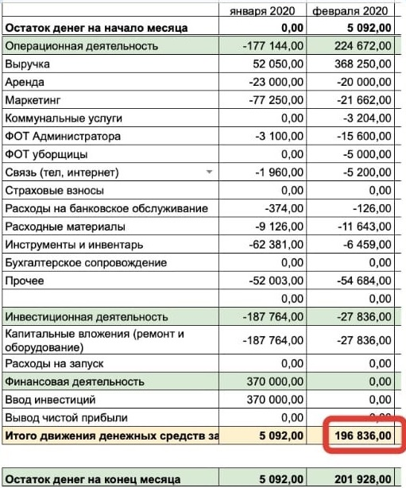
ПОКАЗАТЕЛИ ЗАПУЩЕННЫХ ПРОЕКТОВ
БЕЛГОРОД
ФЕОДОСИЯ

Slide 24
Инвестиции
490 000 руб Необходимый объем инвестиций для открытия одной студии и запуска
12 мес. Через 12 месяцев с момента открытия первой студии, вы вернете сумму вложенных инвестиций.
Финансовая модель
https://docs.google.com/spreadsheets/d/12rHDCz2X7U9o6070kr5OEJqvGy7EbN6g9KAntozGhbY/edit#gid=2051774588

Slide 25
ПЛАН ЗАПУСКА
Запуск продажи онлайн-курсов на карантин. Наработка аудитории.
Подготовка помещения для занятий.
За неделю до открытия запись на пробное занятие.
Каждую неделю заявки на пробное занятие не менее 20 заявок.
Внедрение реферальной программы для удержания и привлечения новой аудитории.

Slide 26
Контакты
Телефон/WhatsApp: +7(999) 787-14-07 Пётр
Если у вас появился интерес к проекту, свяжитесь со мной любым удобным способом.

